Slide 1
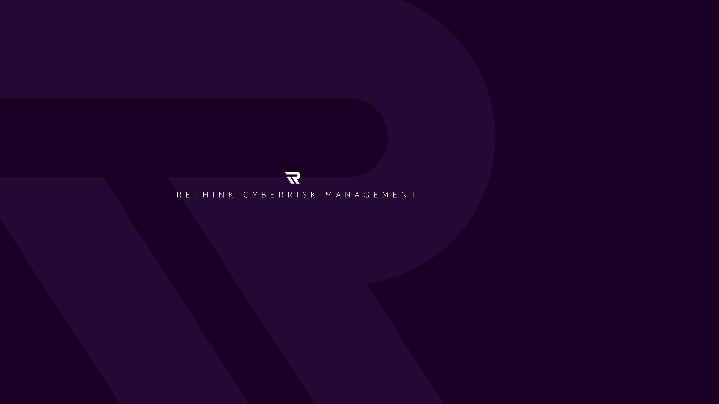


Slide 2

PROBLEMSTELLUNG
Cyber-Risiken sind eine existenzielle Bedrohung
– und das Management
ist blind.

Slide 3


In der digitalen Welt ist Cybersicherheit geschäftskritisch – doch vielen Unternehmen fehlt der klare Überblick über ihre Risikolage.

Slide 4




Das Problem ist dabei
doppelt gelagert:
Komplexität & Aufwand in der Risikoerhebung
Unzureichende Transparenz auf Managementebene
Notes:
Unzureichende Transparenz auf Managementebene
Geschäftsführung, Vorstand und Beirat erhalten häufig nur technische, fragmentierte Sicherheitsberichte.
Die Folge: Cyber-Risiken werden nicht verstanden, falsch eingeschätzt oder zu spät adressiert.
Komplexität & Aufwand in der Risikoerhebung
Aktuelle Methoden zur Cyber-Risikobewertung – wie Audits, Penetrationstests oder Fragebögen – sind aufwendig, kostenintensiv und liefern meist nur Momentaufnahmen.
Es fehlt an Dynamik, Integration und Echtzeittransparenz.

Slide 5
DIE LÖSUNG
Cyber-Risikomanagement
neu gedacht
– automatisiert, integriert, strategisch

Slide 6
ist die erste SaaS-Plattform, die Cyber-Risiken aus der Perspektive der Unternehmensführung sichtbar, bewertbar und steuerbar macht – in Echtzeit und auf Geschäftsprozessebene.

Slide 7




Automatisierte Risikobewertung:
LIFEBLood bewertet Risiken fortlaufend und systemgestützt – ganz ohne manuellen Aufwand.
Business-kontextualisiertes
Cyber-Cockpit:
LIFEBLood zeigt Cyberrisiken im Kontext von Wertschöpfung, Prozesse und Compliance – klar und verständlich für alle Entscheiderebenen.
Standardisiert und revisionssicher:
LIFEBLood erfüllt regulatorische Vorgaben durch zentrale Dashboards und automatisierte, auditfeste Reports.
Notes:
Automatisierte Risikobewertung:
LIFEBLood analysiert kontinuierlich technische, organisatorische und rechtliche Risiken durch Integration bestehender Systeme (z. B. SIEM, CMDB, GRC-Tools) – ohne manuelle Erhebung.
Business-kontextualisiertes Cyber-Cockpit:
Risiken werden in ihren Auswirkungen auf Wertschöpfung, Compliance und Geschäftsprozesse dargestellt – verständlich für C-Level, IT, Aufsichtsrat und Regulatorik.
Standardisiert und revisionssicher:
Unterstützung bei regulatorischen Anforderungen wie NIS2, ISO 27001, TISAX, DORA u. v. m. durch zentrale Übersichten und integrierte Reporting-Funktionen.

Slide 8






USP
Businesszentrierter
Ansatz
Automatisierung & Verständlichkeit
Ganzheitlicher Risikofokus
SaaS & sofort einsetzbar
Hoher Integrationsgrad
LIFEBLood vereint GRC, ISMS und technische Risikoanalyse in einer Plattform. Bestehende Datenquellen werden automatisch integriert – für eine ganzheitliche und dynamische Risikobewertung ohne manuelle Aufwände.
Notes:
Business-zentrierter Ansatz:
Bewertet Risiken mit Fokus auf Geschäftsprozesse und Wertschöpfung – weit über klassische IT- oder GRC-Systeme hinaus.
Automatisierung & Verständlichkeit:
Übersetzt komplexe Analysen automatisiert in verständliche Dashboards – ideal für Entscheider:innen ohne IT-Background.
Ganzheitlicher Risikofokus:
Technische, organisatorische und menschliche Risiken werden integriert betrachtet – statt isolierter Einzelbewertungen.
SaaS & sofort einsetzbar:
Cloudbasiert, skalierbar, ohne Set-up-Aufwand – LIFEBLood ist sofort startklar, ohne langwierige Projekte.
Hoher Integrationsgrad:
Bestehende Systeme und Datenquellen werden nahtlos eingebunden – für maximale Effizienz und Transparenz.

Slide 9

Cybersicherheit einfach – effizient und automatisiert
Wir liefern ein integriertes, automatisiertes und aktives Cyber Risikomanagement
Wir bewerten die Sicherheit Ihrer Lieferkette
Wir demonstrieren automatisiert mögliche oder reale Sicherheitsvorfälle
Wir zeigen den Status Ihrer aktuellen Cyberhygiene
Wir liefern ein „fertiges“ Krisen- und Notfallmanagement

Slide 10
WARUM LIFEBLood
Transparenz
1.
Ganzheitliches Risikomanagement
Compliance
Erkennen und Verstehen Sie die Auswirkungen von Cyber – Risiken auf Ihre Geschäftsprozesse
2.
Resilienz
Reduzierter Zeit- und Kostenaufwand
Automatisierte Analysen reduzieren manuelle Aufwand und optimieren Ressourcen
3.
Prävention
Verbesserung des Sicherheitsniveaus
Durch kontinuierliche Überwachung und smarte automatisierung wird Ihr Unternehmen widerstandsfähiger
Cyber-Security
4.
Sofort Einsatzbereit
Kein Aufwändiges Setup, sondern schnelle Implementierung mit sofortigen Ergebnissen
Risk-Management
Notes:
Automatisierte Risikobewertung:
LIFEBLood analysiert kontinuierlich technische, organisatorische und rechtliche Risiken durch Integration bestehender Systeme (z. B. SIEM, CMDB, GRC-Tools) – ohne manuelle Erhebung.
Business-kontextualisiertes Cyber-Cockpit:
Risiken werden in ihren Auswirkungen auf Wertschöpfung, Compliance und Geschäftsprozesse dargestellt – verständlich für C-Level, IT, Aufsichtsrat und Regulatorik.
Standardisiert und revisionssicher:
Unterstützung bei regulatorischen Anforderungen wie NIS2, ISO 27001, TISAX, DORA u. v. m. durch zentrale Übersichten und integrierte Reporting-Funktionen.

Slide 11

THANKS!

